Slide 1
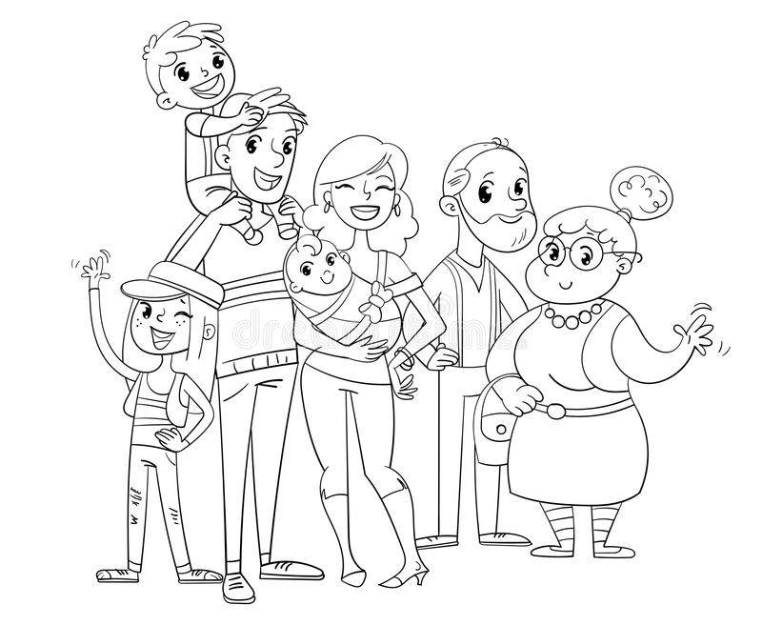

Slide 2

Za več informacij pokličite na tel. št.: 041/234-046 – Maja, ali pišite na: majci20@gmail.com
Potrebujete prevoz in spremstvo pri vsakodnevnih opravilih oz. opravkih?
Potrebujete pomoč pri pripravi dokumentacije za različne organe in namene?
Ste večkrat v dvomih pri odločitvah, saj ne zaupate ponudniku?
Pomagala vam bom ohraniti stike s svojci in prijatelji ter tako prepečiti izoliranost in osamljenost.
Prisluhnila bom vsaki vaši težavi v kolikor bo le možno, jo bomo skupaj rešili.

